Slide 1
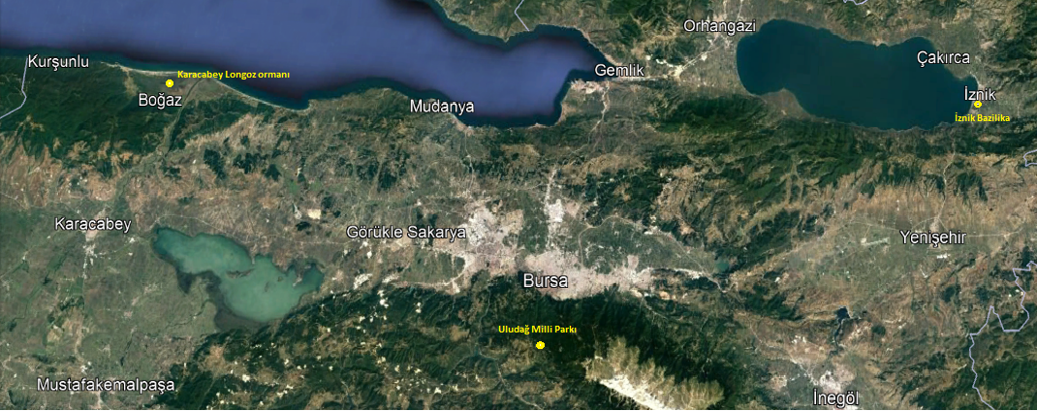
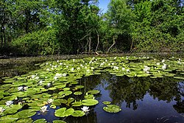
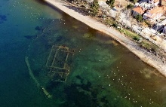
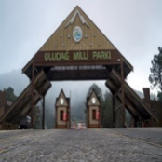

Karacabey Malkara Halk Plajı
Karacabey Longoz Ormanı: Longoz ya da halk arasındaki adıyla subasar ormanları aslında eşine az rastlanan orman ekosistemleridir. Bu orman ekosistemleri ülkemizde sayılı yerlerde olup aynı zamanda Orman ve Su İşleri Bakanlığı Doğa Koruma ve Milli Parklar (DKMP) Genel Müdürlüğü'nün koruması altına alınmış özel yerlerdir. Bir doğa harikası olarak karşımıza çıkan bu longoz ormanları doğa tutkunlarının da vazgeçilmez adresleri arasında yer almaktadır. Bir çok canlıya yuva oluşturmaktadır.
Uludağ Milli Parkı : Marmara Bölgesi’nde, Bursa ili sınırları içindedir. 1961 yılında miili park ilan edilmiştir. Yüz ölçümü 130.241 dekar'dır. Yüksekliği 2543 m. olan Uludağ, bölgenin en yüksek noktasını oluşturmaktadır. Bursa ovasından yukarı doğru çıkıldığında, bitki kuşaklarının hepsinin botanik bilimindeki tanımlamalara uygun şekilde yer alması Uludağ'a uluslararası alanda ün kazandırmıştır. Senenin 4-5 ayı karla örtülü olan Uludağ, Türkiye'nin en gözde kış sporları merkezidir
İznik Bazilika :BURSA’nın İznik İlçesi’nde göl kıyısının 20 metre açığında 1.5- 2 metre derinlikte bulunan ve 1600 önce Aziz Neophytos’un adına inşa edilen bazilika, Amerika Arkeoloji Enstitüsü’nün (Archaeological Institute of America) tarafından ’2014 Yılının En Önemli 10 Keşfi’ arasında gösterildi.

